Slide 1
Десяте березня Класна робота Речення зі вставними словами (словосполученнями, реченнями)

Slide 2
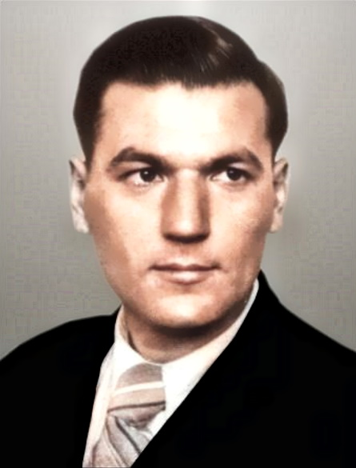
Звичайно, в кожного єдине,
Як і Дніпрова течія,
Домашнє вогнище родинне,
Оселя наша і сім'я.
Д.Білоус

Slide 3
ВСТАВНІ СЛОВА та СЛОВОСПОЛУЧЕННЯ —
це слова та сполучення слів, за допомогою
яких мовець виражає своє ставлення до
повідомлюваного.
Без сумніву, майбутнє країни залежить від кожного громадянина.
Правду кажучи, рідна мова в рідній Україні досі на правах невістки.

Slide 4
РОЗГЛЯНЕМО ПРИКЛАДИ:
Безумовно, для кожної дитини в світі перші вчителі – це батько й мати. Вони дали вам життя. Певна річ, всю свою любов і ласку передавали вам, діти.
Без сумніву, батько стоїть вище за сотню вчителів, мати – за сотню батьків.
На мою думку, якщо ти не поважаєш батьків, люди, звісно, це помітять і не будуть тебе поважати. Ти, можливо, залишишся без друзів.

Slide 5
ГРУПИ ЗА ЗНАЧЕННЯМ:
виражають упевненість або невпевненість
виражають почуття мовця
виражають увічливість або використовуються для пожвавлення бесіди
вказують на джерело інформації
вказують на послідовність викладу думок

Slide 6
Приклади слів, які виражають
упевненість або невпевненість
у вірогідності повідомлення
без сумніву
безперечно
очевидно
можливо
мабуть
авжеж
справді
напевно
дійсно
здається
може
Ти мене, кохана, проведеш до поля, я піду — і, може, більше не прийду (М. Рильський).

Slide 7
Приклади слів, які виражають
почуття мовця
як на зло
на жаль
нівроку
на щастя
на диво
гріх казати
слава Богу
соромно сказати
Треба пакуватись, а тут, як на лихо, приїхав Мишанецький (М. Коцюбин­ський).

Slide 8
Приклади слів, які виражають
увічливість або використовуються для пожвавлення бесіди
майте на увазі
вибачте
чуєте
дозвольте
даруйте на слові
знаєте
пробачте
між нами кажучи
будь ласка
Перебування в Києві, уяви собі, багато дало мені для п’єси (О. Довженко).

Slide 9
Приклади слів, які
вказують на джерело інформації
мовляв
як кажуть
гадаю
по-моєму
на мою думку
за словами…
кажуть
за моїми розрахунками
Там, кажуть, з гір усю кра­їну видно (Леся Українка).

Slide 10
Приклади слів, які
вказують на послідовність викладу думок
до речі
по-друге
з одного боку
крім того
по-перше
між іншим
зрештою
отже
нарешті
таким чином
з другого боку
Додому я не йшов, а летів, бо, по-перше, міг похвали­тися, що мама одразу має школяра не першої, а дру­гої групи, а по-друге, тре­ба було збігати в ліс (М. Стельмах).

Slide 11
ЗВЕНІТЬ УВАГУ!
Слова ввічливості
теж відносять до вставних слів.
дякую, будь ласка, до побачення, на добраніч, доброго дня, вітаю, спасибі, прошу, перепрошую, вибачте

Slide 12
Зверніть увагу!
Деякі слова в реченні можуть виконувати різні функції - бути членами речення і вставними словами.
дієслова
іменники
прислівники
здається
кажуть
думаю
правда
на жаль
на щастя
звичайно
видно
можливо
Якщо до слова в реченні можна поставити питання від інших слів, то воно не вставне і виділяти його комами не потрібно.

Slide 13
Порівняйте:
1. Там кажуть усю правду.
2. Максим може вам заспівати.
3. Здалеку видно плесо річки.
1. Там, кажуть, сонце спати лягає.
2. Я, може, вам
заспіваю?
3. Будинок тут, видно, недавно збудовано.

Slide 14
Розділові знаки
при вставних словах і словосполученнях
Вставні слова та словосполучення на письмі завжди виділяються комами.
Між сполучником і вставним словом завжди ставимо кому.
Боляче думати, як цей, може, найдосвідченіший із людей нашої планетної системи вперто змагався зі смертю, ницістю, байдужістю і, головне, з самотністю, ніколи не знаючи спочинку.
Якщо ж протиставний сполучник а (рідше але) стосується вставного слова, то він відокремлюється комою разом із ним.
А можливо, хлопчик був як всі люди.

Slide 15
Слова однак, одначе, проте
є вставними лише
в середині речення,
а на початку речення
вони є сполучниками.
Сьогодні весь день лив дощ. Однак на завтра обіцяють хорошу погоду.
Сьогодні весь день лив дощ. На завтра, однак, обіцяють хорошу погоду.

Slide 16
Ніколи не бувають вставними словами
адже
саме
отож
тож
якраз
майже
мовби
тобто
навіть
тільки
нібито
просто
при цьому
особливо
причому
притому
буквально
приблизно
все-таки
принаймні

Slide 17
ВСТАВНІ РЕЧЕННЯ
виражають ті самі значення,
що й вставні слова та словосполучення.
Вставними реченнями мовець може висловлювати додаткові повідомлення, побіжні зауваження або уточнення основної думки речення.
Один купець, — забув, як звати, — із ярмарку багато грошей віз.

Slide 18
Розділові знаки
при вставних реченнях
Засоби виділення вставлених конструкцій – кома, тире або дужки. Розділові знаки при вставлених конструкціях зазвичай залежать від інтонації.
Вставні речення, які несуть додаткове повідомлення або пояснення до основного змісту речення, здебільшого виділяються дужками.
І хіба не безглуздо, що через оці його лисі з’їжджені скати (ніяк не може добитися нових!) десь там мусять загинути люди.

Slide 19
Розділові знаки
при вставних реченнях
Невеликі вставні конструкції, які стоять переважно в середині основного речення й мають із ним тісніший змістовий зв’язок, виділяються з обох боків тире.
За вікном — згори було видно — шуміло, вирувало залите сонцем місто.
Комами з тире відокремлюються від інших членів основного речення вставні конструкції тоді, коли на місці розриву мала б стояти кома.
Є люди на землі, — а то б не варто й жити, — що крізь щоденний труд уміють і любити, і усміхатись, й мислити, й шукать.

Slide 20
ВИСНОВКИ:
1.Вставні слова (словосполучення, речення) певним чином оцінюють, уточнюють основне повідомлення в реченні.
2. Вставні слова (словосполучення) поділяються на кілька груп за значенням, на письмі виділяються комами.
3. Вставні речення на письмі виділяються комами, тире, дужками.
4. Вставні слова (словосполучення, речення) не є членами речення.

